Slide 1
《法治的细节》阅读分享
江苏省奔牛高级中学 罗慧芳

Slide 2
《法治的细节》阅读分享
一、为什么选择本书？
二、本书核心观点介绍
三、读完此书，对于一名思政教师的启发

Slide 3
《法治的细节》阅读分享
一、为什么选择本书？

Slide 4
《法治的细节》阅读分享
一、为什么选择本书？
聚焦思想政治学科核心素养
政治认同核心素养细化为政治方向、价值取向、家国情怀三个主要表现方面
政治认同
1． 认同党的领导，争做社会主义接班人
2． 认同中国特色社会主义制度，领会社会主义制度优势性
3． 认同中国特色社会主义理论，积极投身社会主义建设伟大实践
4． 认同社会主义核心价值观，坚定中国特色社会主义文化自信

Slide 5
《法治的细节》阅读分享
一、为什么选择本书？
聚焦思想政治学科核心素养
“在追逐法治的过程中，我们不可避免地会有灰心和失望，也许还会怀疑自己当初的选择。当你灰心的时候，希望能够有一种力量帮你擦去掉落在心中的灰尘，让法治的热情在心中重新燃烧。当你失望的时候，也许正是因为你对法治太过盼望而沮丧。看见的不用去相信，看不见的才用去相信。......
我们可以把这种失望看成‘矢望’——‘矢志不渝’的‘盼望’。因为这种对法治‘矢志不渝’的‘盼望’，我们可以忍受路途中暂时的灰心和失望。并不是所有的怀疑都会导致虚无，很多怀疑是为了更加地确信。”
政治认同

Slide 6
《法治的细节》阅读分享
一、为什么选择本书？
聚焦思想政治学科核心素养
在思想政治课程小学、初中、高中的课程目标中皆有涉及法治观念、法治意识的培养。
法治观念是指树立宪法法律至上、法律面前人人平等、权利义务相统一的理念，使尊法学法守法用法成为人们的共同追求和自觉行为。培育学生的法治观念，有助于形成法治信仰和维护公平正义的意识，做社会主义法治的忠实崇尚者、自觉遵守者、坚定捍卫者。
法治观念
法治意识

Slide 7
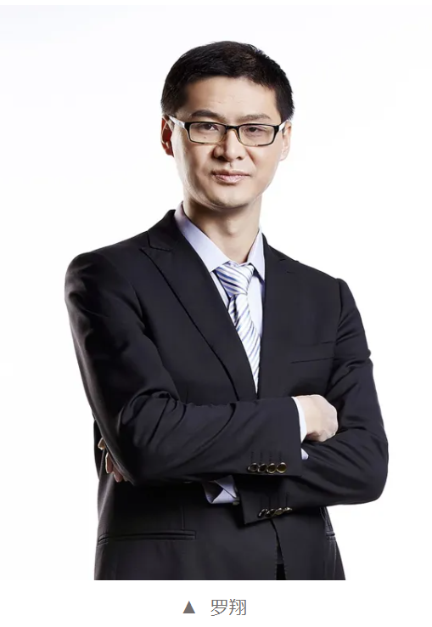
《法治的细节》阅读分享
一、为什么选择本书？
聚焦思想政治学科核心素养
《法治的细节》是中国政法大学法学教授罗翔的法学随笔，面向大众读者，从热点案件解读、法学理念科普、经典名著讲解等6大板块，普及法律常识与法治观念。内容包括辛普森案、电车难题、性同意制度等法律基本常识，或N号房、张玉环案等时事热点的案件，多维度培育法律思维，助力法治社会的构建，点亮每个人心中的法治之光。
法治观念
法治意识

Slide 8
《法治的细节》阅读分享
一、为什么选择本书？
聚焦跨学科素养、人的综合素养
法律是一门专业性的学科。
对于广大没有法律专业学习背景的思想政治教师来说，有利于推进我们跨学科学习，在生活中学习。通过学习阅读本书更新观点，打开自己，培养法学、哲学等综合性思维。

Slide 9
《法治的细节》阅读分享
二、本书核心观点介绍

Slide 10

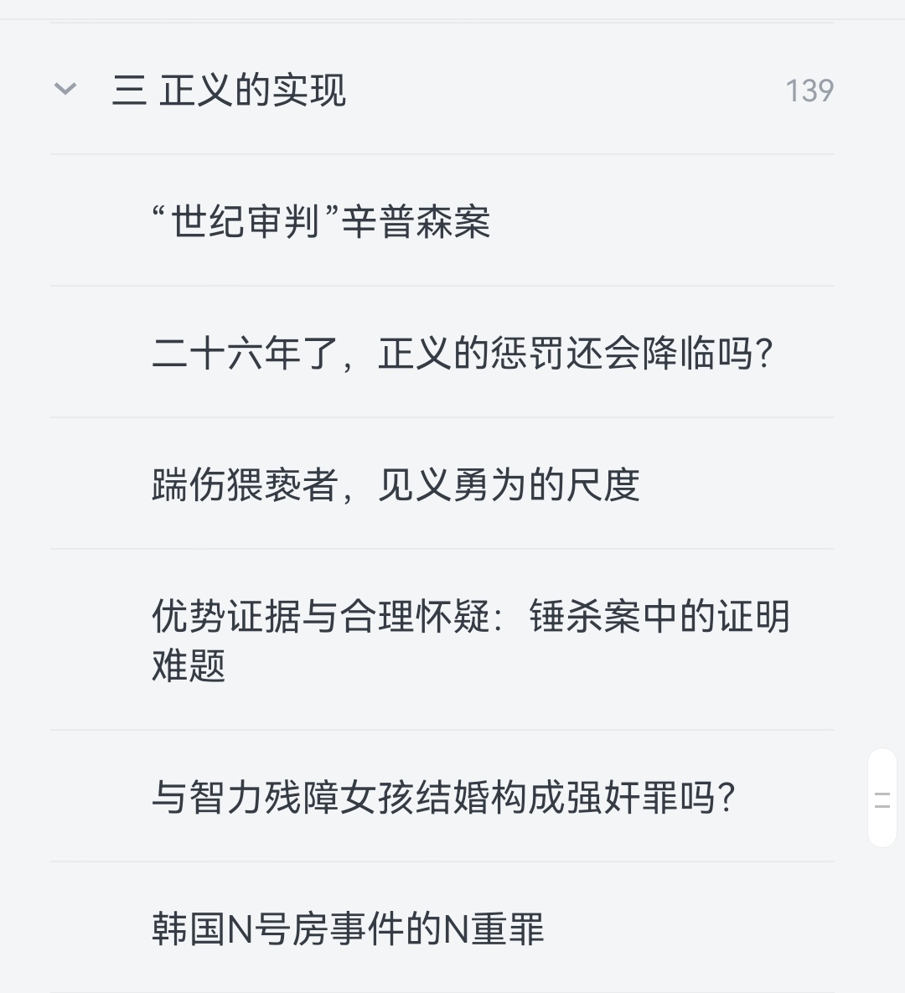

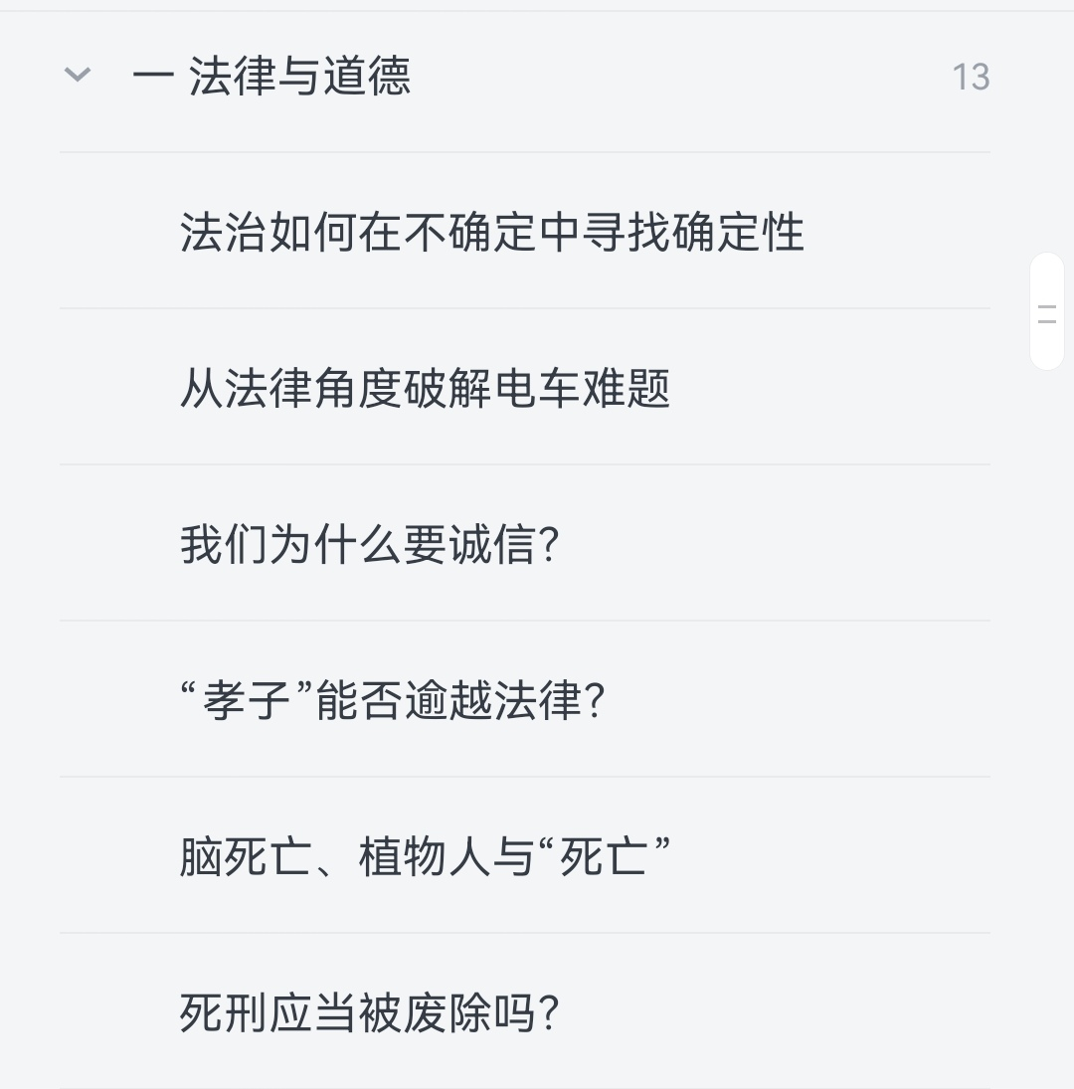
《法治的细节》阅读分享
二、本书核心观点介绍
本书目录

Slide 11
《法治的细节》阅读分享
二、本书核心观点介绍
本书核心观点
一、法律与道德
二、法律与正义
三、法律与生命

Slide 12
《法治的细节》阅读分享
二、本书核心观点介绍
本书核心观点一——法律与道德
法律学习的第一问：法治or人治？
《法治如何在不确定性寻找确定性》：
法律是对道德的最低要求，道德是通过对人的内心约束来维护秩序，但它的力量是有限的。
法律最重要的目标是维护秩序，而要维护秩序必须以惩罚为后盾。只有秩序才能让人类的行为具有相对的确定性。法治最重要的精神就是对权利的限制。否则，其会成为秩序的破坏力量。
因此，在法律中，法律判断优于道德判断。

Slide 13
《法治的细节》阅读分享
二、本书核心观点介绍
本书核心观点一——法律与道德
在法律中，法律判断优于道德判断。
人肉搜索、网络暴力案背后——在愤怒的情绪背后，我们有时候很容易只看见自己希望看见的事情，而对反对意见充耳不闻，视而不见。
本书观点：
社会生活中很多问题并不是黑白分明，我们不能一味的根据民众的道德判断来审视犯罪行为。这提醒我们在工作生活中不要对他人进行道德论断，因为有许多隐情是我们不知道的，道德判断更多的是一种自省，而非律他，不要严于律他，宽于律己，但是法律规则，则是我们都应该共同遵守的。

Slide 14
《法治的细节》阅读分享
二、本书核心观点介绍
本书核心观点一——法律与道德
在法律中，法律判断优于道德判断。
值得注意，法律判断优于道德判断，但这并不意味着法律中没有道德判断，法律是对人最低的道德要求。
法律中要不要考虑民众的道德情怀？
“消极道德主义”观点：
虽然道德不能作为惩罚的积极根据，但是可以作为排除证据的消极理由。

Slide 15
《法治的细节》阅读分享
二、本书核心观点介绍
本书核心观点一——法律与道德
法律中要不要考虑民众的道德情怀？
“消极道德主义”观点：
虽然道德不能作为惩罚的积极根据，但是可以作为排除证据的消极理由。
某地有一个这样的判例，法官的判决令人尊重。
张三给妻子过生日，晚上喝了很多酒。到了晚上11点，妻子突然口吐白沫，抽搐不已。张三立即打电话叫120，但急救车要一个多小时才到，打车也打不着，旁边的亲朋好友都不会开车。张三虽然喝酒了，但想着妻子有性命危险，所以没有多想，立即开车送妻子去医院。结果被抓，张三后来以危险驾驶罪被起诉。
法院最后以紧急避险为由，认为张三不构成犯罪。张三的行为在道德上是值得鼓励的，不可能以犯罪论处。

Slide 16
《法治的细节》阅读分享
二、本书核心观点介绍
本书核心观点一——法律与道德
法律中要不要考虑民众的道德情怀？
“消极道德主义”观点：
虽然道德不能作为惩罚的积极根据，但是可以作为排除证据的消极理由。
所以，当一个人是否应该接受法律惩罚的时候，不能仅仅根据道德来定性，而要根据法律的规定来决定。但是，法律又不能与道德严重抵触。换言之，如果一种行为是道德上值得鼓励的，那么法律也要尊重民众的这种道德情感，在处罚时也要进行相应的恩免。

Slide 17
《法治的细节》阅读分享
二、本书核心观点介绍
本书核心观点二——法律与正义
在法律中，程序正义要高于实体正义。
在法律中我们经常谈论的正义有两种，一种是实体正义，一种是程序正义。
实体正义就如同个完美的圆圈，让人无法企及。
程序正义就像通过仪器所画出的圆，必定是一个有缺陷的正义。人类是有限的，所以人类所追逐的正义一定也是有限的。正是因为人类不可能找出完美的实体正义。我们只能接受一个有缺陷的程序正义。
当然我们要在程序正义和实体正义中寻找一种平衡，或者说我们是通过程序正义来追求实体正义，因为只有合理的程序规则，才能让我们心甘情愿地去接受一个并不完美的实体正义。如果人们无视程序规则去追求所谓的正义，那么最后的结果可能会适得其反。

Slide 18
《法治的细节》阅读分享
二、本书核心观点介绍
本书核心观点二——法律与正义
在法律中，程序正义要高于实体正义。
辛普森案发生于1994年的洛杉矶。一男一女被杀，女死者是辛普森的前妻。辛普森不愿透露案发时间的行踪，辛普森有对前妻家暴的记录，在凶杀现场也发现了辛普森的血迹，以及沾有被害人血迹的手套，一切看起来板上钉钉。然而案件中有许多重要的疑点：警察携带辛普森的血样在凶杀案现场停留了三小时，因此现场的血迹可能是造假，而在法庭上，辛普森也无法带上沾有血迹的手套。
在83%的美国人认为辛普森有罪的前提下，面对法官对辛普森的无罪判决，最终90%以上的人认为法院的判决是公正的。这场看似不正义的审判，但却因为程序正义，使人们心甘情愿地接受了不完美的实体正义。“世纪审判”辛普森案之所以响彻法学界，便是因为严格的证据排除规则防止了国家公权力的滥用。
程序正义——罪刑法定、疑罪从无、非法证据排除等原则。

Slide 19
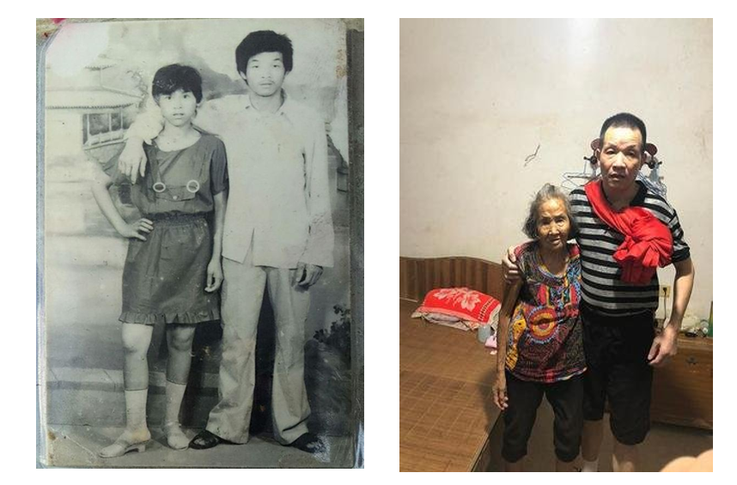
《法治的细节》阅读分享
二、本书核心观点介绍
本书核心观点二——法律与正义
迟到的正义是正义吗？
国内被羁押时间最长的无罪释放当事人（9778天 超26年）——张玉环
1993年江西省进贤县凰岭乡张家村，年仅6岁的张磊和4岁的张翔忽然失踪。时年26岁的同村人张玉环被警方锁定为嫌凶并被抓捕。
2020年8月4日，27年后再审改判无罪。

Slide 20
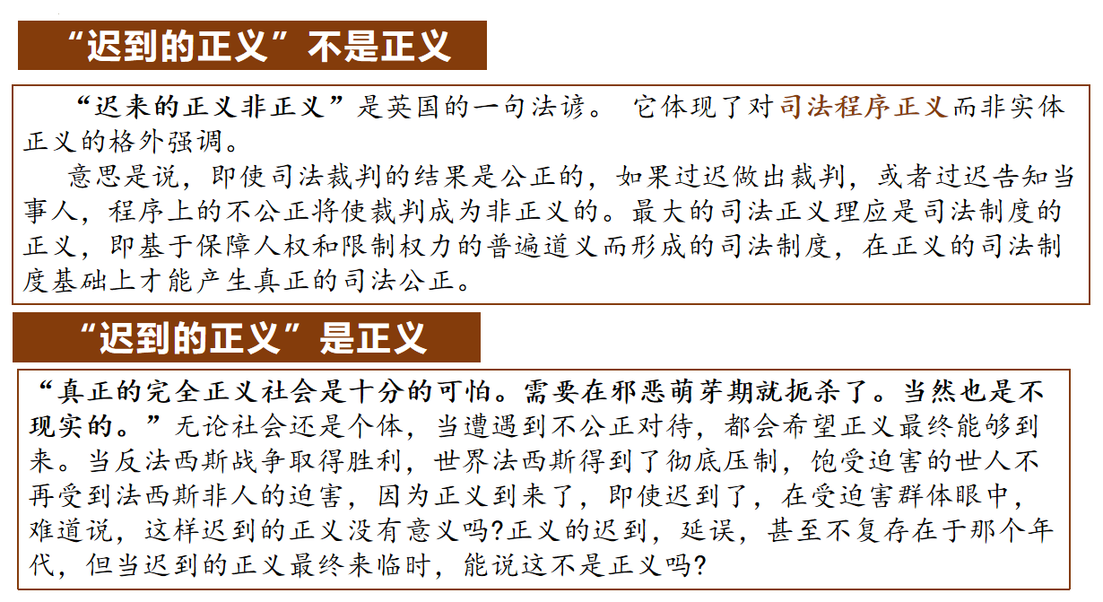
《法治的细节》阅读分享
二、本书核心观点介绍
本书核心观点二——法律与正义
迟到的正义是正义吗？
国内被羁押时间最长的无罪释放当事人（9778天 超26年）——张玉环
本书观点：
有很多朋友认为迟来的正义是非正义，但我总觉得迟来的正义比永远等不到的正义要强。我们依然相信正义的存在，看见的不用去相信，看不见的才需要相信。
法律是有缺陷的，人类的有限性决定了人类的司法制度只能寻找有限的正义，这种有限的正义之所以能够为人所尊重，就是因为它是通过正当程序所达至的正义。
如果无视程序规则追求实体正义，类似张玉环案的悲剧就会不断重演。

Slide 21
《法治的细节》阅读分享
二、本书核心观点介绍
本书核心观点三——法律与生命
生命之于法治：尊重生命
电车难题：
一辆高速驶来的电车，其轨道上绑有五个人，而拯救这些人的唯一方法——使列车变道，将会杀死一个被绑在另一条轨道上的人。要不要使列车变道，这是个使无数人争论不休的问题。
现实生活中也有类似“电车难题”的真实案件，比如罗老师举出的“米丽雷特号”案的例子。四名船员被迫逃到救生艇上，其中一人不听劝告喝下海水，奄奄一息。在吃掉救生艇上所有的食物之后八天，其中两人同意将奄奄一息的船员杀死，以拯救剩下的人。最终剩下三人获救，而先前提到的两人以谋杀罪被起诉，并被认定有罪。
任何人的生命都是无价的。电车难题的关键并不是生命价值的比较，而是必须践行尊重生命的道德规范。“人只能是目的，不能是纯粹的手段。”

Slide 22
《法治的细节》阅读分享
二、本书核心观点介绍
本书核心观点三——法律与生命
生命之于法治：尊重生命
死刑应当被废除吗？
——死刑只能针对谋杀一类的重罪，尊重生命既要保留死刑，又要求限制死刑。
精神病人的刑事责任
——先治病，再接受惩罚，甚至先治病，病好后再执行死刑，这不是矫情，不是伪善，不是浪费，而是体现刑法对人的尊重。
韩国N号房事件、性侵犯罪的核心问题、代孕应该合法吗？胎儿有权利吗？
——人只能是目的，不能是纯粹的手段。
一个尊重别人的人，就不会把他人当作玩物；一个尊重人性的人，同样也能够尊重自己，而不会沉溺于这些败坏低级的趣味之中。
如果法律对于堕胎没有任何的限制，人们也就不可能对生命有起码的尊重...

Slide 23
《法治的细节》阅读分享
三、读完此书，对于一名思政教师的启发

Slide 24
《法治的细节》阅读分享
三、读完此书，对于一名思政教师的启发
1.做一名有真正法治信仰的思政教师。
面对生活中的法律案件、法律问题，要保持理性、正确的态度。面对不完美的法律，教师首先要心怀对公平和正义的追求。
——教师的价值取向，对学生对法律问题的思辨起着关键作用。
真正的知识要从书本走向现实。真正的法律并不仅仅是抽象的逻辑，而是每一个鲜活的故事。
——在教学中善于运用学生关注的热门法律案件，引导学生朝着正确的方向树立科学的法治常识、法治观念。

Slide 25
《法治的细节》阅读分享
三、读完此书，对于一名思政教师的启发
2.做一名懂得“承认无知”的思政教师。
读书四维度：
在书籍中逃避世界；
在书籍中营造世界；
在书籍中理解世界；
在书籍中超越世界。
童话故事《三只小猪》：
三只小猪为了抵挡大灰狼分别盖了一座房子，大哥盖了草房子，二哥盖了木头房子，但是三弟不嫌麻烦盖了结实的石头房子。最后只有石头房子没有被大灰狼弄倒，保护了三只小猪的安全。
如果书籍无法赋予我们对抗黑暗的力量，那么，读书就毫无意义。

Slide 26
《法治的细节》阅读分享
三、读完此书，对于一名思政教师的启发
2.做一名懂得“承认无知”的思政教师。
本书观点：
我觉得小猪所搭建的房屋就可以象征人类的思想观念，可以捍卫我们自己。我们一定都是依据一定的思想观念在生存，一种崇高的观念可以将人高举，一种卑 下的观念则会降低人的尊严。读书在某种意义上，正是站在人类总体经验的基础上来获得安身立命的伟大观念。只有这种伟大的观念可以赋予我们作为人的尊可以让我们生活得有意义、有目的、有安全感，能够让我们超越暂时的琐碎和有限，能够让我们在一一种更高高级的意义上审视我们的日常生活，这种观念也能够像石头房子一样来帮助我们抵御人生的艰难困苦以及命运的当头棒喝。
读书四维度：
在书籍中逃避世界；
在书籍中营造世界；
在书籍中理解世界；
在书籍中超越世界。

Slide 27
《法治的细节》阅读分享
三、读完此书，对于一名思政教师的启发
2.做一名懂得“承认无知”的思政教师。
苏格拉底观点：苏格拉底认为世界上有真理，只不过人类对真理的认识太有限了，所以人拥有的智慧是否定性的智慧，承认自己的无知，乃是开启智慧的大门。
罗翔观点：
真正的智慧一定是否定性的，也就是承认自己的无知。我们因为无知而读书，读书又让我们真正地承认自己的无知与浅薄。唯有承认自己的无知和有限才能不断地追逐智慧。
我们越多地认识真理，只会让自己越多地谦卑，越多地尊重，和而不同，求同存异，与光同尘。
打开自己：学习、阅读更新观点→打开视野，打破一贯思维→与学科教学相融合。

Slide 28
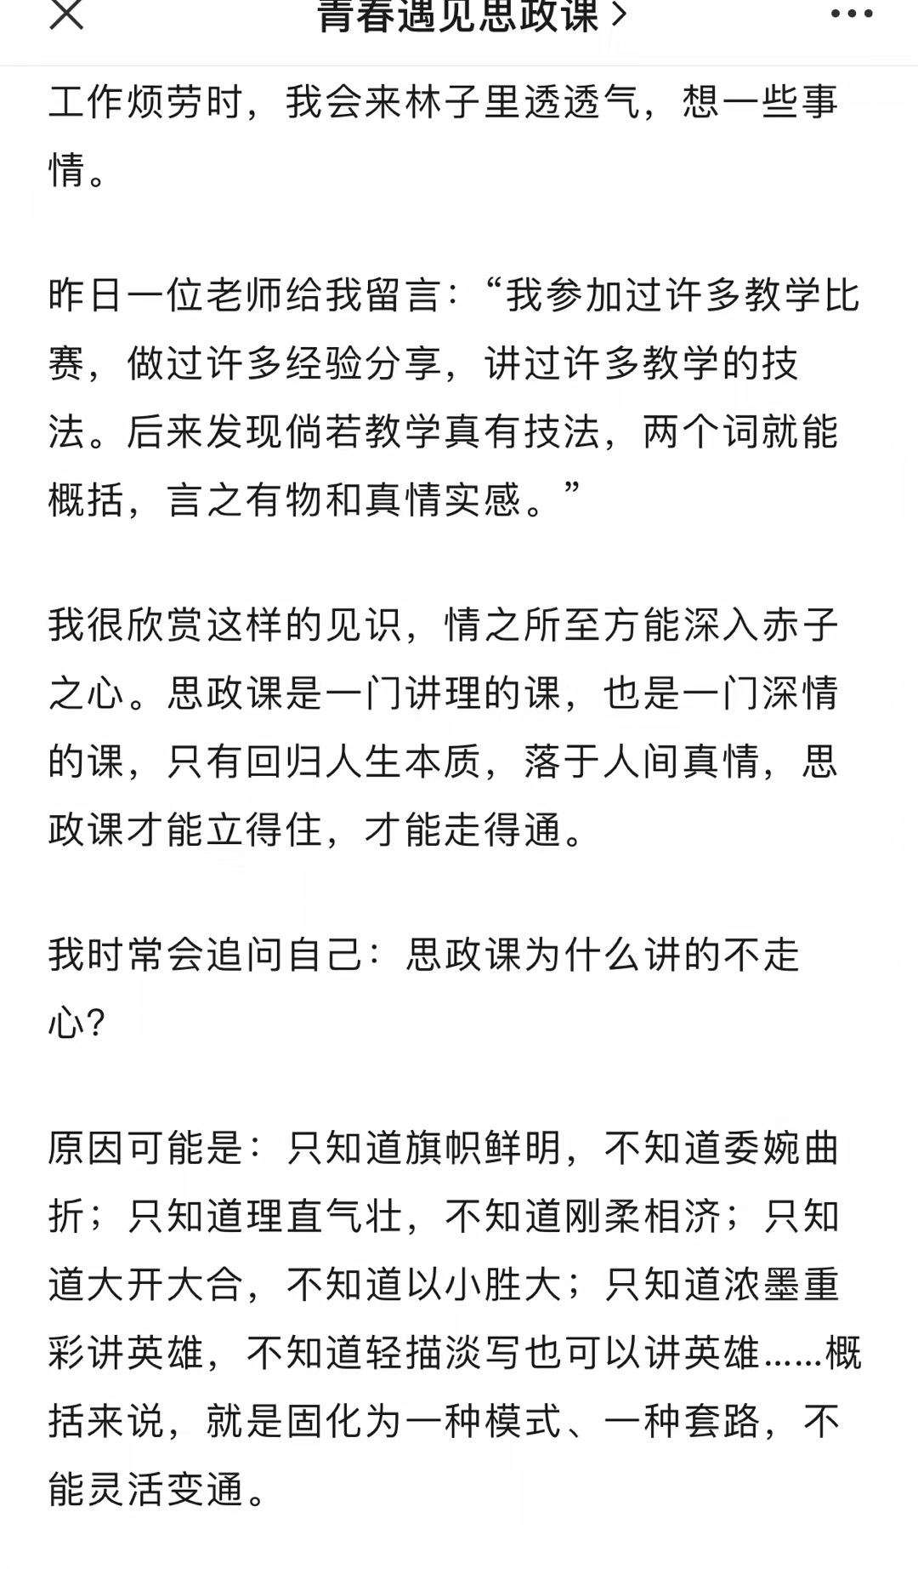
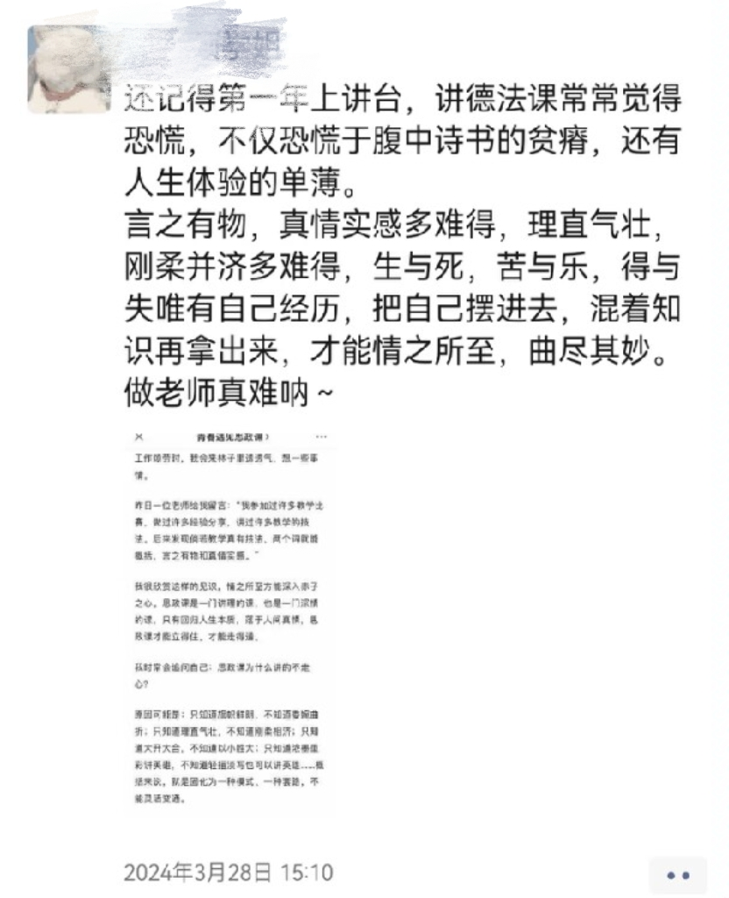
《法治的细节》阅读分享
三、读完此书，对于一名思政教师的启发
3.做一名“回归生活、言之有物”的思政教师。

Slide 29
《法治的细节》阅读分享
三、读完此书，对于一名思政教师的启发
3.做一名“回归生活、言之有物”的思政教师。
与智力残障女孩结婚构成强奸罪吗？
——最好的社会政策才是最好的刑事政策。抽象的关爱与具体的帮扶之间的距离，也许比从天到地都远。愿此案能够引发人们的思考，身体力行，真正关心身边的智力残疾人士。
人越是喜欢探讨抽象概念，就越是觉得自己崇高。因为你越觉得抽象的人可爱，就会越觉得身边的人不可爱。因为忙着爱人类，以至于没在时间爱具体的人。所以，一定要把我们的责任、我们的幸福放在具体的人身上。

Slide 30
《法治的细节》阅读分享
三、读完此书，对于一名思政教师的启发
3.做一名“回归生活、言之有物”的思政教师。
如何做一名称职的教师？
热爱、使命、行动与共同体。
一切有意义的知识，最终都是为了行动。作为学者，我们经常会思考许多崇高与深邃的观念，但是我们经常误以为自己想到了、说到了，也就做到了。这其实只是自欺欺人，这个世界最远的距离就是知道和做到。
在走向知行合一的过程中，一个人往往是怯弱的，能够帮到一个人的，是凝聚成更大的共同体。所以，找渴望共同体的友谊能够不断地温暖彼此，互相扶持，如果每个人都能发出微弱的光亮，群体的力量就能汇聚成法治的熊熊烈火。

